Slide 1
Restitution — Maturité agile/produit
OCTO Technology
07/07/2026
Département DSI

Slide 2
DSI — Vue d'ensemble
6 répondant(s) · 2 équipe(s)
MATURITÉ PAR PILIER
Équipe produit
1.4
MOYENNE GLOBALE
1.7
sur 3
Excellence technique
2.0
Culture de l'entreprise agile
1.9
Agilité à l'échelle
1.3
0
1
2
3
Point fort : Excellence technique — 2.0 / 3
À renforcer : Agilité à l'échelle — 1.3 / 3

Slide 3
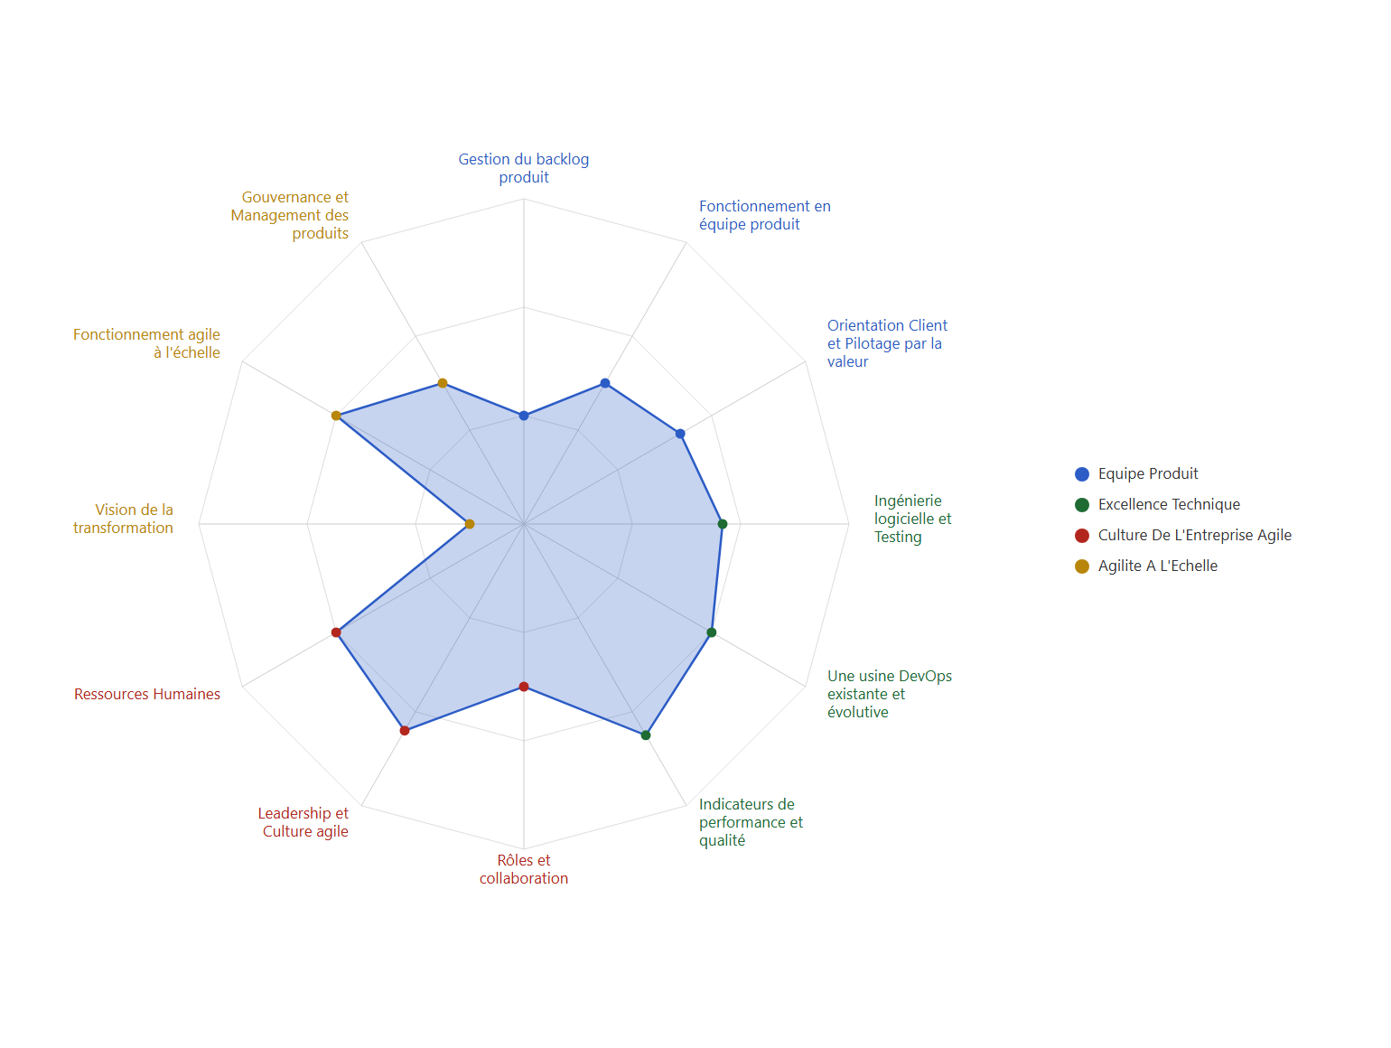
DSI — Radar de maturité
COMMENTAIRE DE RESTITUTION
(à compléter)

Slide 4
DSI — Points forts
Scores les plus hauts
Meilleurs accords
Maturité la plus haute — points d'appui à valoriser
Dispersion la plus faible des réponses — consensus fort
Comment le management perçoit et encourage l'agilité…
Comment la collaboration est-elle soutenue ?
Culture de l'entreprise agile · Leadership et Culture a…
Culture de l'entreprise agile · Rôles et collaboration
3.0
sur 3
0.0
écart-type
Comment les rôles agiles dans l'équipe…
Comment l'aménagement des espaces de travail…
Culture de l'entreprise agile · Rôles et collaboration
Culture de l'entreprise agile · Leadership et Culture a…
0.0
écart-type
3.0
sur 3
L'équipe a-t-elle un mode de fonctionnement produit ?
Comment le management perçoit et encourage…
Équipe produit · Fonctionnement en équipe produit
Culture de l'entreprise agile · Leadership et Culture a…
2.5
sur 3
0.0
écart-type

Slide 5
DSI — Points d'attention
Plus forts désaccords
Scores les plus faibles
Forte dispersion des réponses — sujets à clarifier
Maturité la plus basse — leviers de progrès prioritaires
Comment l'équipe a les moyens d'organiser son delivery…
Les tâches de l'équipe sont-elles décrites, découpées et…
Excellence technique · Ingénierie logicielle et Testing
Équipe produit · Gestion du backlog produit
1.0
écart-type
0.5
sur 3
Comment mettez-vous en œuvre la stratégie de Qualité du…
Comment l'équipe fonctionne-t-elle "as a service" dans sa façon de répondre aux sollicitations ou aux demandes des…
Excellence technique · Ingénierie logicielle et Testing
Équipe produit · Fonctionnement en équipe produit
1.0
écart-type
0.5
sur 3
Quelle est la stratégie des tests mise en place dans…
Quel est mon niveau de connaissance du projet de…
Excellence technique · Ingénierie logicielle et Testing
Agilité à l'échelle · Vision de la transformation
1.0
écart-type
0.5
sur 3

Slide 6
Équipe Alpha — Vue d'ensemble
DSI · 3 répondant(s)
MATURITÉ PAR PILIER
Équipe produit
1.9
MOYENNE GLOBALE
1.9
sur 3
Excellence technique
2.9
Culture de l'entreprise agile
1.9
Agilité à l'échelle
0.8
0
1
2
3
Point fort : Excellence technique — 2.9 / 3
À renforcer : Agilité à l'échelle — 0.8 / 3

Slide 7
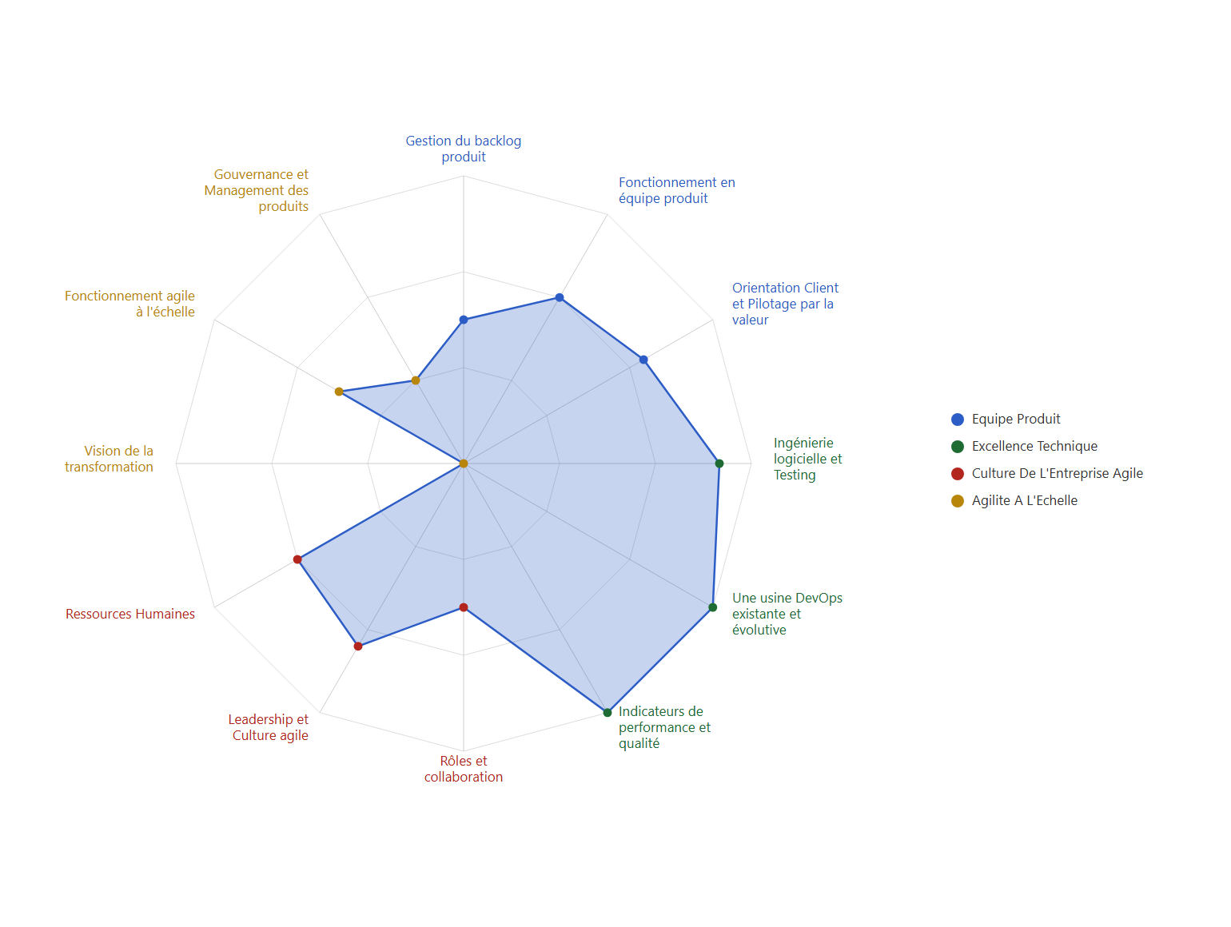
Équipe Alpha — Radar de maturité
COMMENTAIRE DE RESTITUTION
(à compléter)

Slide 8
Équipe Alpha — Points forts
Scores les plus hauts
Meilleurs accords
Maturité la plus haute — points d'appui à valoriser
Dispersion la plus faible des réponses — consensus fort
L'équipe a-t-elle un mode de fonctionnement…
Les tâches de l'équipe sont-elles décrites, découpées et…
Équipe produit · Fonctionnement en équipe produit
Équipe produit · Gestion du backlog produit
3.0
sur 3
0.0
écart-type
L'équipe a-t-elle un Product Owner légitime ?
Les besoins utilisateurs sont-ils compris et reformulés selon les critères d'une histoire utilisateur ou user story…
Équipe produit · Orientation Client et Pilotage par la…
3.0
sur 3
Équipe produit · Gestion du backlog produit
0.0
écart-type
Comment mettez-vous en œuvre la stratégie de…
L'équipe a-t-elle un mode de fonctionnement produit ?
Excellence technique · Ingénierie logicielle et Testing
Équipe produit · Fonctionnement en équipe produit
3.0
sur 3
0.0
écart-type

Slide 9
Équipe Alpha — Points d'attention
Plus forts désaccords
Scores les plus faibles
Forte dispersion des réponses — sujets à clarifier
Maturité la plus basse — leviers de progrès prioritaires
Les tâches de l'équipe sont-elles décrites, découpées et…
Quel est mon niveau de connaissance du projet de…
Équipe produit · Gestion du backlog produit
Agilité à l'échelle · Vision de la transformation
0.0
écart-type
0.0
sur 3
Les besoins utilisateurs sont-ils compris et reformulés selon les critères d'une histoire utilisateur ou user story…
Comment est organisé le processus de la demande et la…
Agilité à l'échelle · Gouvernance et Management des pro…
Équipe produit · Gestion du backlog produit
0.0
sur 3
0.0
écart-type
L'équipe a-t-elle un mode de fonctionnement produit ?
Les tâches de l'équipe sont-elles décrites, découpées et…
Équipe produit · Fonctionnement en équipe produit
Équipe produit · Gestion du backlog produit
0.0
écart-type
1.0
sur 3

Slide 10
Équipe Beta — Vue d'ensemble
DSI · 3 répondant(s)
MATURITÉ PAR PILIER
Équipe produit
0.9
MOYENNE GLOBALE
1.4
sur 3
Excellence technique
1.2
Culture de l'entreprise agile
1.9
Agilité à l'échelle
1.8
0
1
2
3
Point fort : Culture de l'entreprise agile — 1.9 / 3
À renforcer : Équipe produit — 0.9 / 3

Slide 11
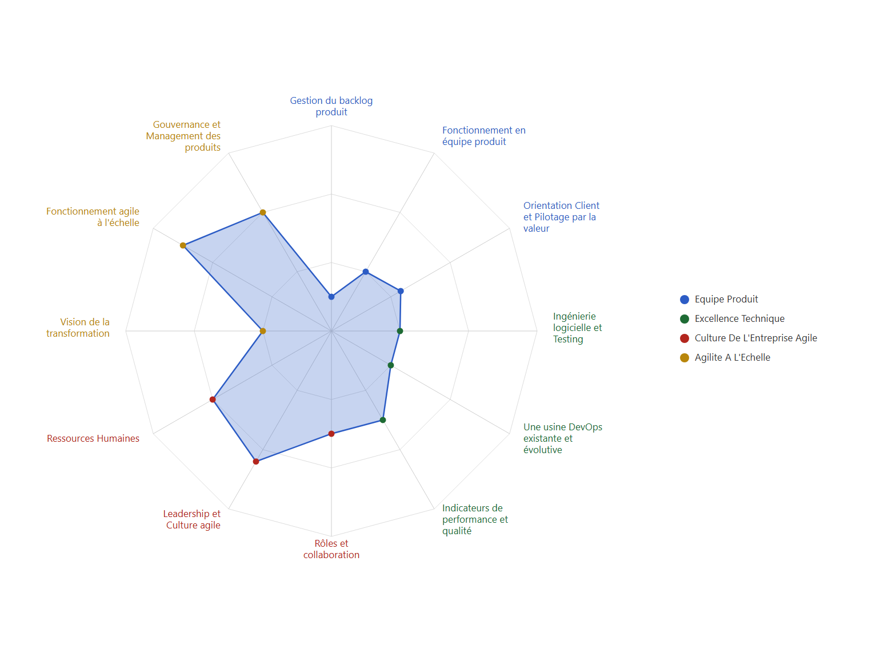
Équipe Beta — Radar de maturité
COMMENTAIRE DE RESTITUTION
(à compléter)

Slide 12
Équipe Beta — Points forts
Scores les plus hauts
Meilleurs accords
Maturité la plus haute — points d'appui à valoriser
Dispersion la plus faible des réponses — consensus fort
Comment le management perçoit et encourage…
Les tâches de l'équipe sont-elles décrites, découpées et…
Culture de l'entreprise agile · Leadership et Culture a…
Équipe produit · Gestion du backlog produit
3.0
sur 3
0.0
écart-type
Comment l'aménagement des espaces de travail…
Les besoins utilisateurs sont-ils compris et reformulés selon les critères d'une histoire utilisateur ou user story…
Culture de l'entreprise agile · Leadership et Culture a…
Équipe produit · Gestion du backlog produit
3.0
sur 3
0.0
écart-type
Comment organisez-vous les dépendances ?
L'équipe a-t-elle un mode de fonctionnement produit ?
Agilité à l'échelle · Fonctionnement agile à l'échelle…
Équipe produit · Fonctionnement en équipe produit
3.0
sur 3
0.0
écart-type

Slide 13
Équipe Beta — Points d'attention
Plus forts désaccords
Scores les plus faibles
Forte dispersion des réponses — sujets à clarifier
Maturité la plus basse — leviers de progrès prioritaires
Les tâches de l'équipe sont-elles décrites, découpées et…
Les tâches de l'équipe sont-elles décrites, découpées et…
Équipe produit · Gestion du backlog produit
Équipe produit · Gestion du backlog produit
0.0
écart-type
0.0
sur 3
Les besoins utilisateurs sont-ils compris et reformulés selon les critères d'une histoire utilisateur ou user story…
Comment l'équipe fonctionne-t-elle "as a service" dans sa façon de répondre aux sollicitations ou aux demandes des…
Équipe produit · Gestion du backlog produit
Équipe produit · Fonctionnement en équipe produit
0.0
écart-type
0.0
sur 3
L'équipe a-t-elle un mode de fonctionnement produit ?
Comment l'équipe a les moyens d'organiser son delivery…
Équipe produit · Fonctionnement en équipe produit
Excellence technique · Ingénierie logicielle et Testing
0.0
écart-type
0.0
sur 3

